Slide 1
Formulare și helper-e HTML.
Carp Alexandra
Catedra Informatică I
IP Centrul de Excelență în Informatică și tehnologii informaționale

Slide 2
În aplicațiile web, principalul mod în care putem obține date de la un utilizator este prin intermediul formularelor, deoarece în ele putem defini câmpuri cu etichete și să le facem complete și apoi să folosim informațiile respective pentru a ne îndeplini obiectivele. În ASP.NET MVC construcția formularelor este destul de simplă, deoarece există multe metode și utilități care ne ajută în generarea HTML, astfel încât lucrăm mai puțin și unind formularul cu acțiunile controlerului putem genera foarte rapid o funcționalitate . construirea formularului după cum știm că conceptul de formă a existat pe web încă de la înființare, este una dintre cele mai primitive forme de HTML pentru a capta date, dar acest lucru nu înseamnă că acestea sunt învechite sau ineficiente; odată cu noile modificări și standarde, formele au căpătat funcționalitate, combinația lor cu javascript permite validări live și le putem oferi stiluri astfel încât să arate așa cum ne dorim

Slide 3
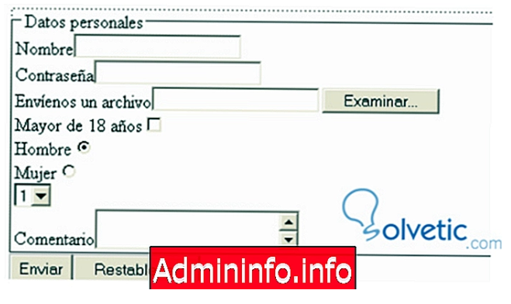
Să vedem în imaginea următoare un formular fără stiluri:

Slide 4
ASP.NET MVC are o preferință pentru că ne facem propriile formulare, de aceea oferă instrumente numite ajutoare care ne ajută să construim HTML repetitive într-un mod mai simplu, avem metode precum Html.TextBox, Html.Password și altele care ne ajută generați câmpurile pe care le vom avea în interiorul formularelor.

Slide 5
Helper-e HTMl

Slide 6
Definiție
Clasa HtmlHelper redă controale HTML în vizualizarea Razor. Leagă obiectul model de controale HTML pentru a afișa valoarea proprietăților modelului în aceste controale și, de asemenea, atribuie valoarea controalelor proprietăților modelului în timp ce trimiteți un formular web. Deci, utilizați întotdeauna clasa HtmlHelper în vizualizarea razor în loc să scrieți manual etichete HTML.

Slide 7
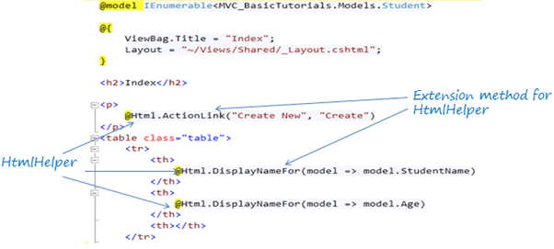
Următoarea figură arată utilizarea clasei HtmlHelper în vizualizarea ras.

Slide 8
În figura de mai sus, @Html este un obiect al clasei HtmlHelper. Simbolul (@ este folosit pentru a accesa obiectul de pe partea serverului în sintaxa razor). Html este o proprietate a clasei HtmlHelper inclusă în clasa de bază a Razor View WebViewPage. ActionLink() și DisplayNameFor() sunt metode de extensie incluse în clasa HtmlHelper.
Clasa HtmlHelper generează elemente HTML. De exemplu, @Html.ActionLink(„Creați nou”, „Creați”) ar genera eticheta de ancorare <a href="/Student/Create">Creați nou</a>.
Există multe metode de extensie pentru clasa HtmlHelper, care creează diferite controale HTML.

Slide 9
Următorul tabel listează metodele HtmlHelper și controlul HTML pe care fiecare metodă le redă.
Extension Method | Strongly Typed Method | Html Control
Html.ActionLink() | NA | <a></a>
Html.TextBox() | Html.TextBoxFor() | <input type="textbox">
Html.TextArea() | Html.TextAreaFor() | <input type="textarea">
Html.CheckBox() | Html.CheckBoxFor() | <input type="checkbox">
Html.RadioButton() | Html.RadioButtonFor() | <input type="radio">
Html.DropDownList() | Html.DropDownListFor() | <select> <option> </select>
Html.ListBox() | Html.ListBoxFor() | multi-select list box: <select>
Html.Hidden() | Html.HiddenFor() | <input type="hidden">
Html.Password() | Html.PasswordFor() | <input type="password">
Html.Display() | Html.DisplayFor() | HTML text: ""
Html.Label() | Html.LabelFor() | <label>
Html.Editor() | Html.EditorFor() | Generates Html controls based on data type of specified model property e.g. textbox for string property, numeric field for int, double or other numeric type.

Slide 10
Diferența dintre apelarea metodelor HtmlHelper și utilizarea etichetelor HTML este că metoda HtmlHelper este concepută pentru a facilita legarea pentru vizualizarea datelor sau a datelor modelului.

Slide 11
Metode HTMl Helper

Slide 12
CreaRea unei casete de text în ASP.NET MVC
Clasa HtmlHelper include două metode de extensie TextBox() și TextBoxFor<TModel, TProperty>() care redă controlul casetei de text HTML <input type="text"> în vizualizarea razor.
Se recomandă utilizarea metodei generice TextBoxFor<TModel, TProperty>(), care are mai puține erori și funcționează rapid.

Slide 13
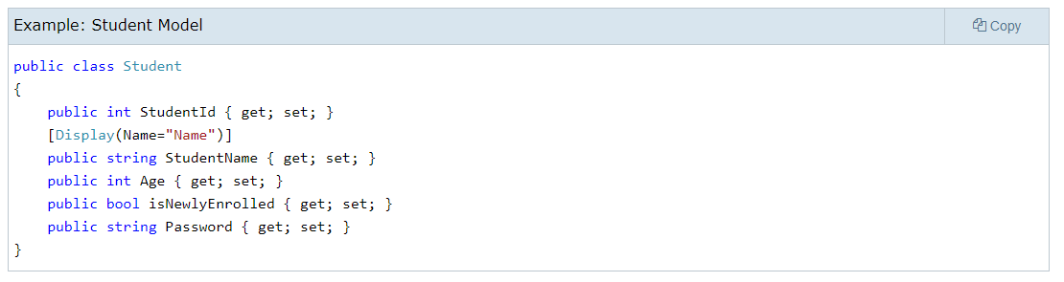
Vom folosi următoarea clasă model Student pe parcursul acestui Exemplu.

Slide 14
Html.TextBoxFor()
TextBoxFor<TModel, TProperty>() este metoda de extensie generică care creează controlul <input type="text">. Primul parametru de tip este pentru clasa modelului, iar al doilea parametru de tip este pentru proprietate.

Slide 15
TextBoxFor() Signature
public static MvcHtmlString TextBoxFor<TModel,TProperty> (this HtmlHelper<TModel>> htmlHelper,
Expression<Func<TModel,TProperty>> expression, object htmlAttributes);
Există și alte supraîncărcări ale metodei textboxfor(). Vizitați docs.Microsoft.Com pentru a afla toate supraîncărcările metodei textboxfor().

Slide 16
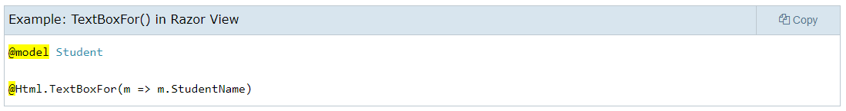
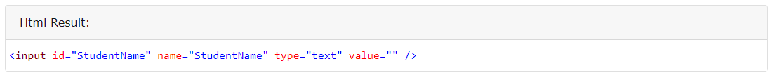
Următorul exemplu arată cum să redați o casetă de text pentru proprietatea StudentName a modelului Student.
În exemplul de mai sus, expresia lambda m => m.StudentName specifică proprietatea StudentName de legat cu o casetă text. Acesta generează un element text de intrare cu atribute id și nume, așa cum se arată mai jos.

Slide 17
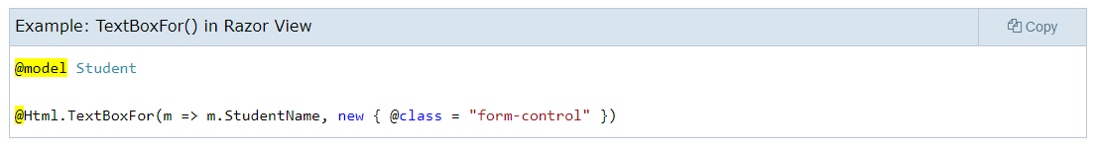
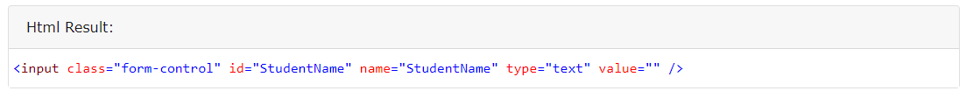
Următorul exemplu redă o casetă text cu atributul class.

Slide 18
Html.TextBox()
Metoda TextBox() creează <input type="text" > control HTML cu numele, valoarea și alte atribute specificate.

Slide 19
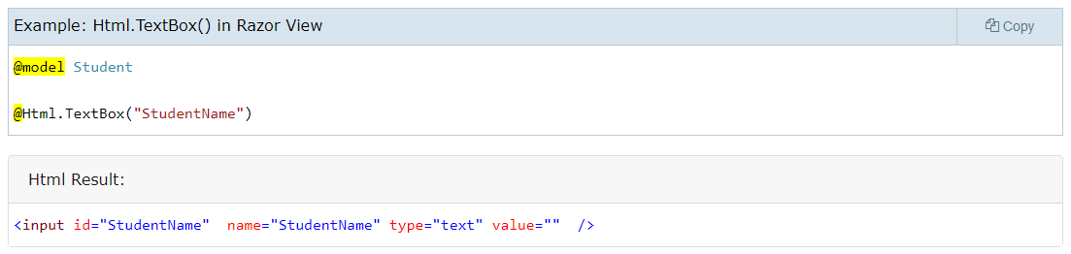
Metoda TEXTBOX() este o metodă cu tastare vag deoarece parametrul nume este un șir. Parametrul name poate fi un nume de proprietate al unui obiect model. Leagă proprietatea specificată cu o casetă text. Deci, afișează automat valoarea proprietății modelului într-o casetă de text și invers.

Slide 20
TO BE CONTINUED!!!

